Slide 1






CS115 - NHÓM 14
SPECTRAL
CLUSTERING
Giáo viên: Dương Việt Hằng

Slide 2

THÀNH VIÊN
23521704 - Trần Thị Cẩm Tú
23520520 - Lê Chí Hoàng
23521193 - Đinh Hoàng Phúc
23520526 - Ngô Lê Nhật Hoàng

Slide 3
PART 1 : Tổng quan về Clustering :
Học không giám sát (Unsupervised Learning)
Tập học (Training Data) bao gồm các quan sát, mà mỗi quan sát không có thông tin về label hoặc giá trị đầu ra mong muốn.
Mục đích là tìm ra (học) các cụm, các cấu trúc, các quan hệ tồn tại ẩn trong tập dữ liệu hiện có.

Slide 4
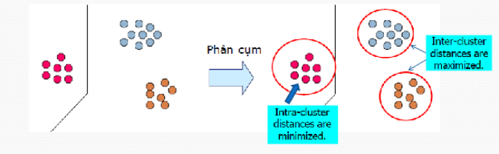
CLUSTERING là gì :
- Clustering : + Là qua trình phân nhóm/cụm dữ liệu/đối tượng vào các nhóm/cụm.
+ Các đối tượng trong cùng một nhóm tương tự(tương đồng) với nhau hơn so với các đối tượng ở các nhóm khác.
- Input : một tập dữ liệu {x1,…,xN} không có nhãn (hoặc giá trị đầu ra mong muốn).
- Output: Các cụm (nhóm) của các quan sát.
Một cụm (cluster) là một tập các quan sát
+ Tương tự với nhau (theo một ý nghĩa, đánh giá nào đó)
+ Khác biệt với các quan sát thuộc các cụm khác.

Slide 5
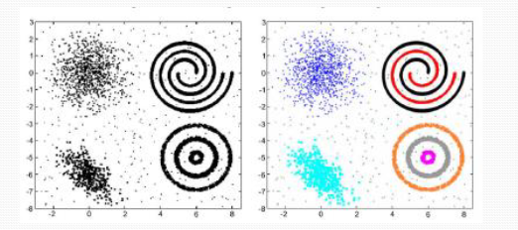
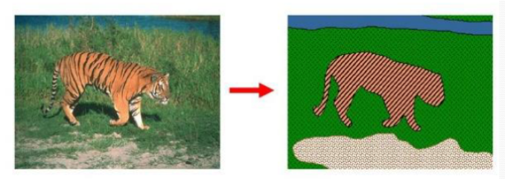

Tổng quan về Clustering :
Phân cụm/ Phân nhóm (clustering) :
Phát hiện các nhóm dữ liệu, nhóm tính chất.
Vd : Image segmentation
www.reallygreatsite.com

Slide 6
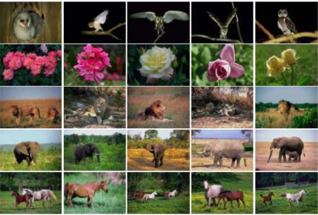
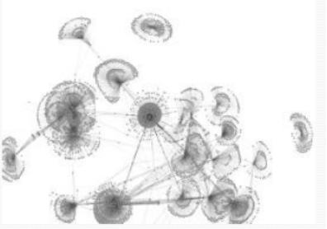
Tổng quan về Clustering :
Vd : Phân cụm ảnh
Vd : Community detection( Phát hiện các cộng đồng trong xã hội)

Slide 7
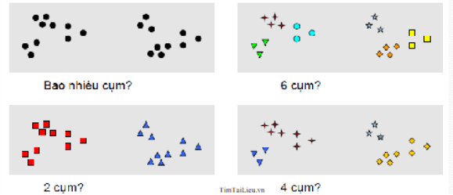
PART 1 : Tổng quan về Clustering :
* Vấn đề đặt ra khi clustering :
- Mỗi cụm/nhóm nên có bao nhiêu phần tử?
- Các phần tử nên được phân vào bao nhiêu cụm/nhóm?
- Bao nhiêu cụm/nhóm nên được tạo ra?
* Các yêu cầu khi thiết kế thuật toán phân cụm dữ liệu :
- Có thể tương thích, hiệu quả với dữ liệu lớn, số chiều lớn.
- Có khả năng xử lý các dữ liệu khác nhau.
- Có khả năng khám phá các cụm với các dạng bất kỳ.
- Khã năng thích nghi với dữ liệu nhiễu.
- Ít nhạy cảm với thứ tự của các dữ liệu vào.

Slide 8
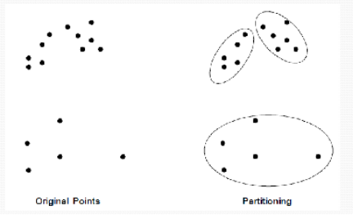
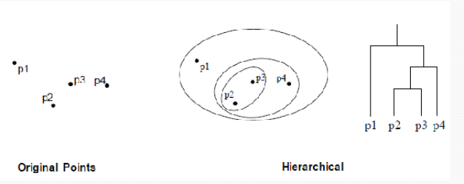
PART 1 : Tổng quan về Clustering :
* Các phương pháp clustering :
- Phân hoạch (partitioning) : phân hoạch tập dữ liệu n phần tử thành k cụm
Vd : Kmeans, Fuzzy C-mean,…
- Phân cấp.(hierarchical): xây dựng các phân cấp các cụm trên cơ sở các đối tượng dữ liệu đang xem xét.
Vd : AGNES(Agglomerative NESting), DIANA (Divisive ANAlysis), …
- Spectral Clustering : Phân cụm dựa trên đồ thị.
…

Slide 9
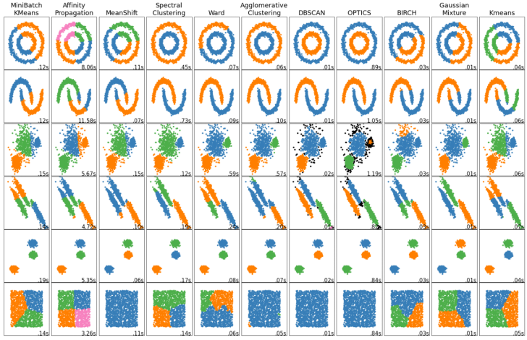
PART 1 : Tổng quan về Clustering :

Slide 10
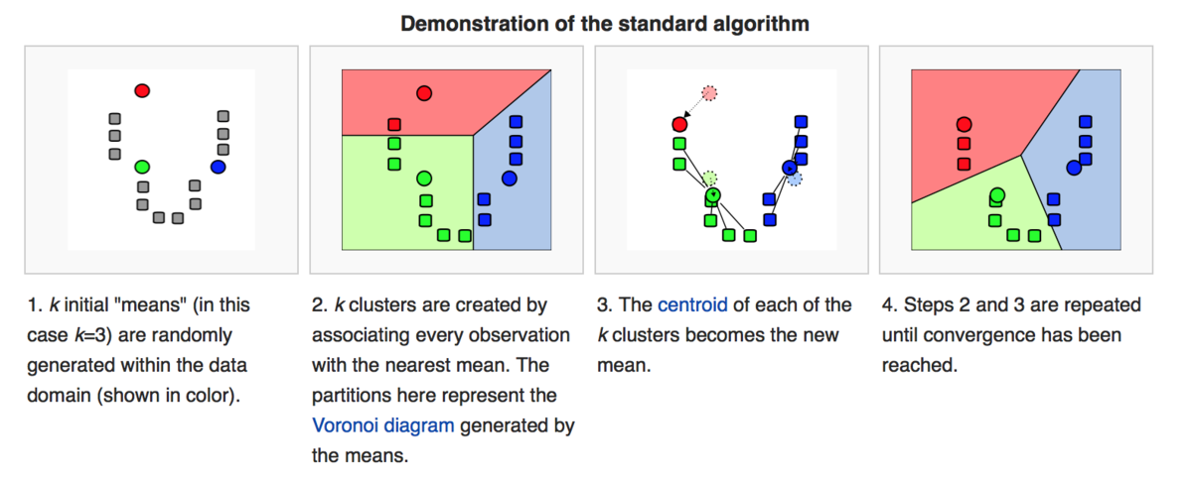
K-Means Clustering :

Slide 11
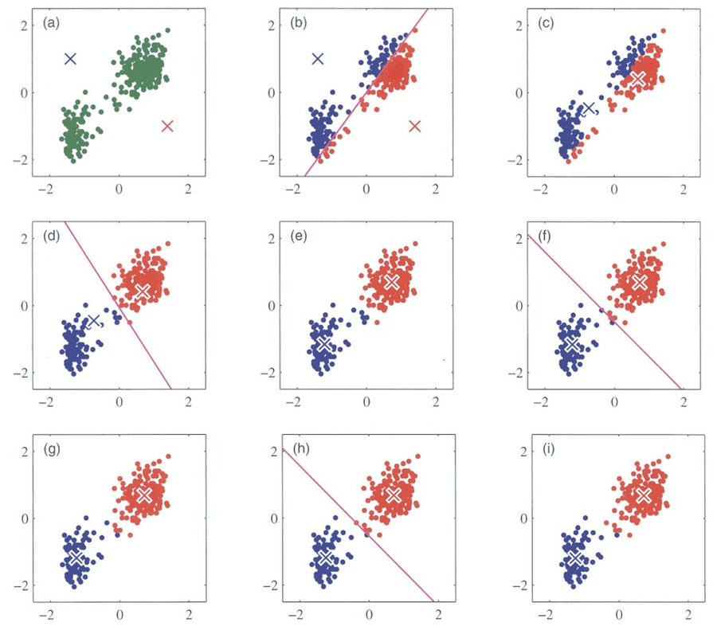
K-Means Clustering :
* K-Means Clustering :
Tóm tắt thuật toán:
Đầu vào: Dữ liệu X và số lượng cluster cần tìm K.
Đầu ra: Các center M và label vector cho từng điểm dữ liệu Y.
1. Chọn K điểm bất kỳ làm các center ban đầu.
2. Phân mỗi điểm dữ liệu vào cluster có center gần nó nhất.
3. Nếu việc gán dữ liệu vào từng cluster ở bước 2 không thay đổi so với vòng lặp trước nó thì ta dừng thuật toán.
4. Cập nhật center cho từng cluster bằng cách lấy trung bình cộng của tất các các điểm dữ liệu đã được gán vào cluster đó sau bước 2.
5. Quay lại bước 2.

Slide 12
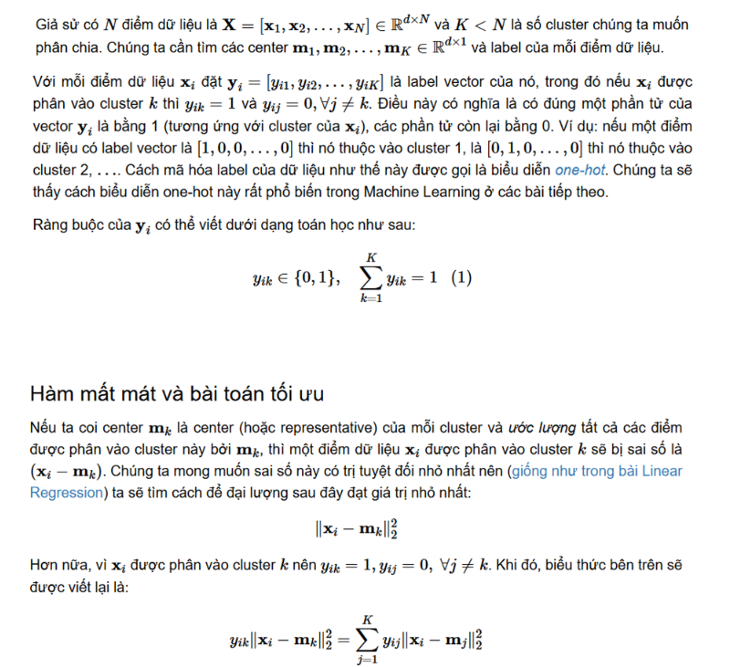
K-Means Clustering :

Slide 13
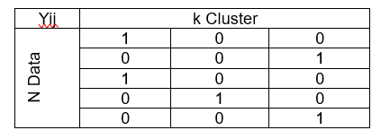
K-Means Clustering :

Slide 14
K-Means Clustering :

Slide 15
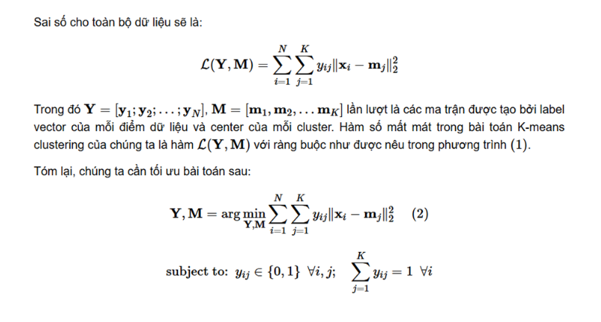
K-Means Clustering :

Slide 16
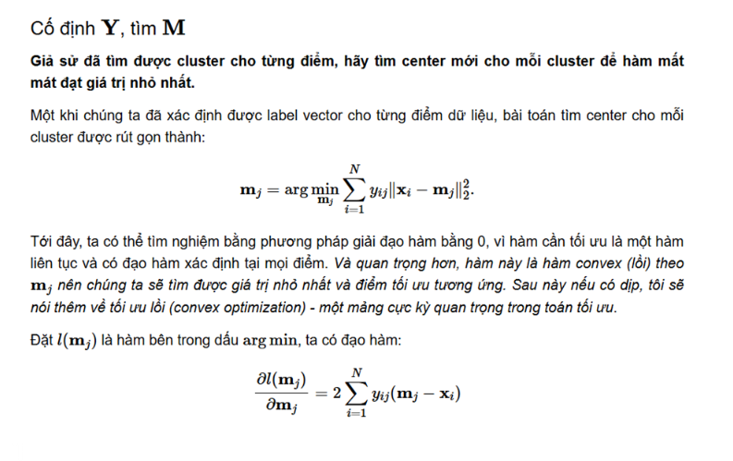
K-Means Clustering :

Slide 17
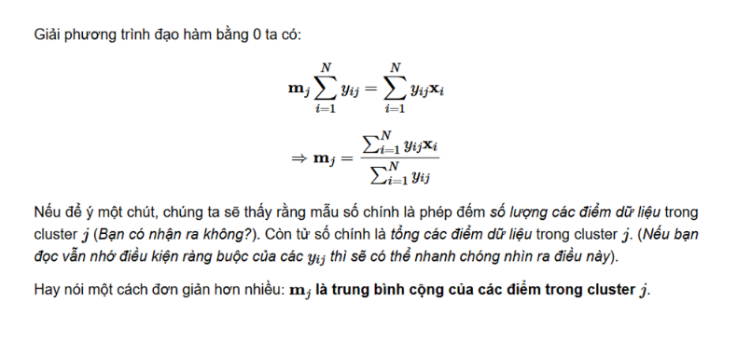
K-Means Clustering :

Slide 18
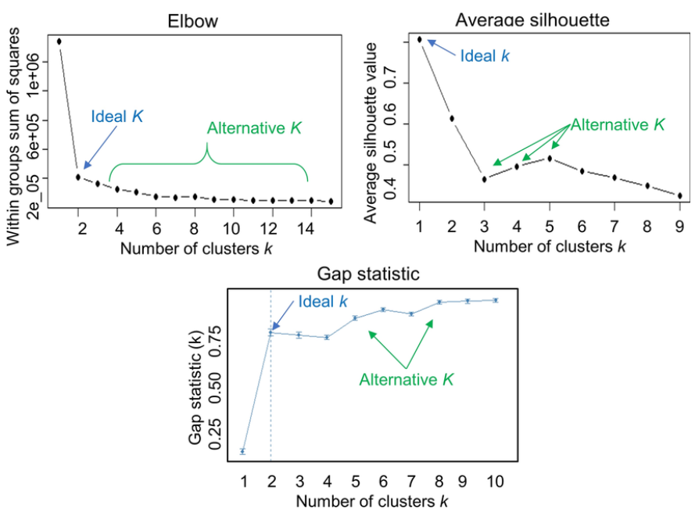
K-Means Clustering :

Slide 19
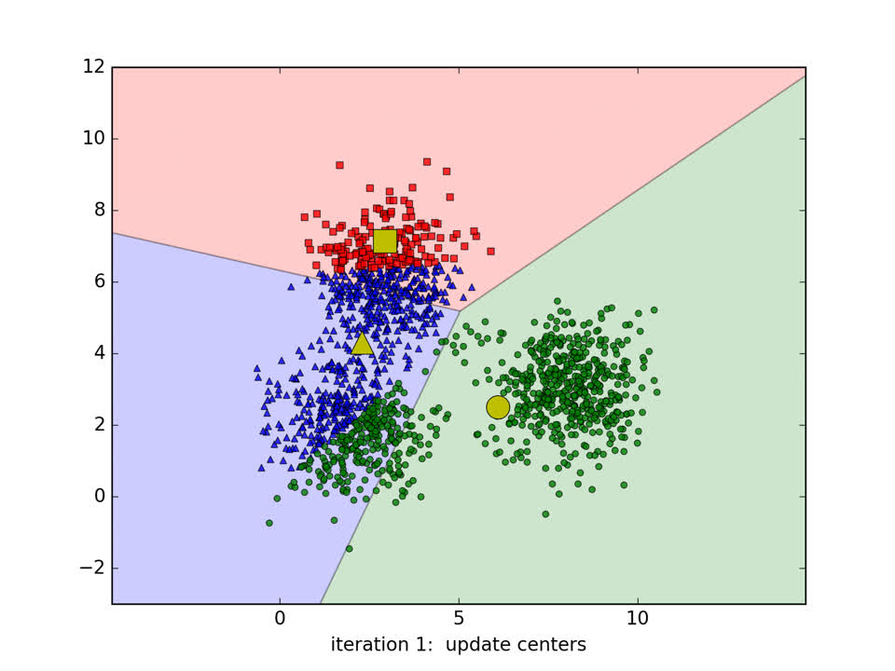
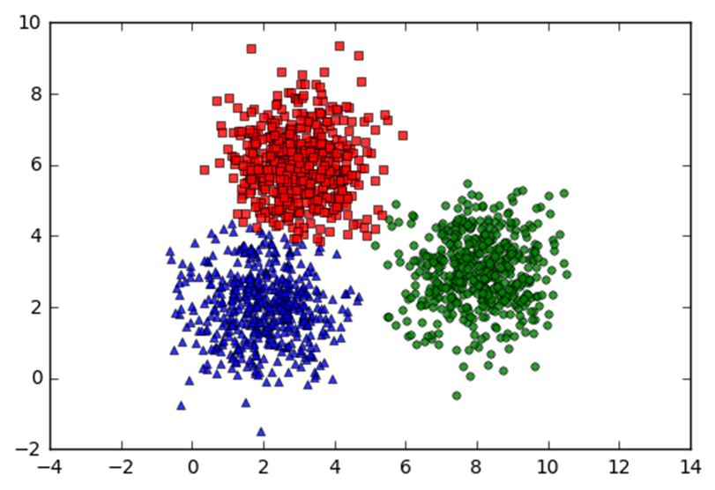
K-Means Clustering :
Vd : K-Means Clustering trên tập dữ liệu tạo ngẫu nhiên :

Slide 20
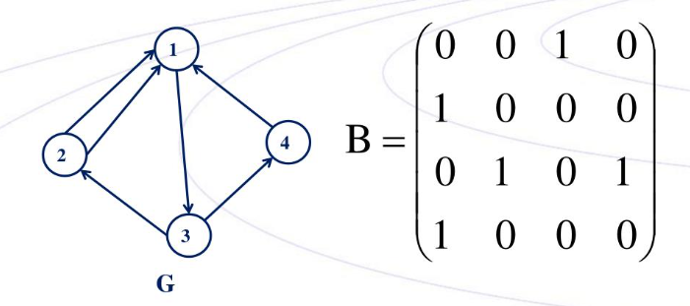
Spectral Clustering :
Khái niệm cơ bản:
* Đồ thị (graph): đỉnh, cạnh, trọng số.
Đồ thị được sử dụng để biểu diễn mối quan hệ giữa các điểm dữ liệu dưới dạng các đỉnh (nodes) và các cạnh (edges). Mỗi cạnh có thể có một trọng số (weight), thể hiện mức độ mạnh yếu của sự kết nối giữa các điểm.
1. Đỉnh (Vertex/Node)
Đỉnh (hoặc nút) là một thành phần cơ bản của đồ thị, đại diện cho một đối tượng hoặc một điểm dữ liệu trong không gian.
Trong Spectral Clustering, mỗi đỉnh thường đại diện cho một điểm dữ liệu trong tập dữ liệu.
Ví dụ: nếu bạn có 100 điểm dữ liệu trong không gian 2D, thì bạn sẽ có 100 đỉnh trong đồ thị, mỗi đỉnh đại diện cho một điểm dữ liệu.

Slide 21
Spectral Clustering :
2. Cạnh (Edge)
Cạnh (hoặc đường nối) là các kết nối giữa các đỉnh trong đồ thị, thể hiện mối quan hệ hoặc sự tương đồng giữa hai điểm dữ liệu.
Trong Spectral Clustering, các cạnh giữa các đỉnh thường được xác định dựa trên sự tương đồng hoặc khoảng cách giữa các điểm dữ liệu.
Nếu hai điểm dữ liệu Pi​ và Pj​ có sự tương đồng lớn (ví dụ, nếu chúng gần nhau trong không gian), thì có thể sẽ có một cạnh nối giữa chúng.
Cạnh có thể có trọng số, tức là độ mạnh yếu của mối quan hệ giữa các điểm được biểu diễn bằng giá trị trọng số này.
3. Trọng Số Cạnh (Edge Weight)
Trọng số của cạnh đại diện cho mức độ mạnh yếu của mối quan hệ giữa hai đỉnh. Trọng số này có thể được xác định dựa trên nhiều yếu tố, nhưng phổ biến nhất là sự tương đồng giữa các điểm dữ liệu.
Sự tương đồng giữa hai điểm Pi​ và Pj​ có thể được tính bằng một số hàm hạt nhân, như hàm hạt nhân Gaussian.
Trọng số cao có nghĩa là các điểm dữ liệu gần nhau hoặc có sự tương đồng lớn.
Trọng số thấp có nghĩa là các điểm dữ liệu xa nhau hoặc có sự tương đồng nhỏ.

Slide 22
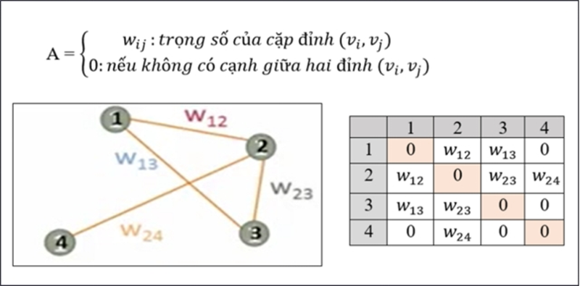
Spectral Clustering :
* Ma trận kề (adjacency matrix), ma trận tương đồng.
1. Ma Trận Kề (Adjacency Matrix) : Ma trận kề là một ma trận vuông mô tả mối quan hệ giữa các đỉnh trong đồ thị. Nếu đồ thị là vô hướng (undirected), ma trận kề là đối xứng. Các phần tử trong ma trận kề thể hiện mức độ kết nối (liên kết) giữa các đỉnh của đồ thị.
Cho đồ thị G = (V, E) với V là tập gồm các đỉnh và E là tập gồm các cạnh. Mỗi cạnh thuộc E sẽ gồm 2 đỉnh trong tập V - một cặp đỉnh (𝑣_𝑖, 𝑣_𝑗), với trọng số cạnh là 𝑤_𝑖𝑗.

Slide 23
Spectral Clustering :
Similarity Graphs trong Clustering
Khái niệm: Similarity Graph là một mô hình biểu diễn mối quan hệ tương đồng giữa các điểm dữ liệu trong phân cụm. Mỗi điểm dữ liệu là một đỉnh (vertex), và mối quan hệ tương đồng giữa các điểm được biểu diễn dưới dạng các cạnh (edges) với trọng số.
Mục tiêu: Phân chia dữ liệu thành các nhóm sao cho:
Các điểm trong cùng một nhóm có mức độ tương đồng cao.
Các điểm ở các nhóm khác nhau có mức độ tương đồng thấp.
Cấu trúc:
Đỉnh (Vertex): Đại diện cho mỗi điểm dữ liệu xi​.
Cạnh (Edge): Kết nối hai đỉnh vi​ và vj​ nếu sự tương đồng sij​>0 hoặc vượt ngưỡng nhất định.
Trọng số cạnh (Edge Weight): Biểu diễn mức độ tương đồng sij​ giữa hai điểm dữ liệu.
Đặc điểm:
Đồ thị tương đồng thường là đồ thị có trọng số (weighted graph).
Các trọng số sij​ có thể được tính bằng hàm Gaussian Kernel hoặc các phương pháp đo tương đồng khác.

Slide 24
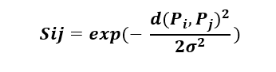
Spectral Clustering :
Các loại Similarity Graphs phổ biến
ε-neighborhood graph:
Đây là loại đồ thị trong đó các điểm dữ liệu xi​ và xj​ sẽ được nối với nhau nếu khoảng cách giữa chúng nhỏ hơn một giá trị ngưỡng ε. Điều này có nghĩa là chúng chỉ kết nối các điểm có khoảng cách nhỏ hơn ε.
k-nearest neighbor graph (k-NN graph):
Trong loại đồ thị này, mỗi điểm dữ liệu xi​ được kết nối với k điểm dữ liệu gần nhất của nó.
Trọng số của các cạnh là mức độ tương đồng giữa các điểm dữ liệu.
3. Fully connected graph:
Ở đây, mọi điểm dữ liệu đều được kết nối với nhau nếu mức độ tương đồng giữa chúng là dương. Trọng số của các cạnh sẽ bằng mức độ tương đồng sij​ giữa các điểm.
Một ví dụ điển hình cho loại đồ thị này là đồ thị sử dụng Gaussian similarity function:

Slide 25
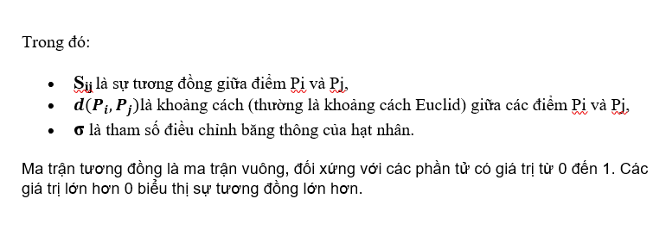
Spectral Clustering :

Slide 26
Spectral Clustering :
Ma trận Laplacian
1 Định nghĩa
Ma trận Laplacian chưa chuẩn hóa của một đồ thị G với n đỉnh được định nghĩa là được tính bằng công thức sau: L = D − W, trong đó:
W là ma trận kề của đồ thị
D là ma trận đường chéo, các giá trị ở đường chéo là tổng trọng số cạnh ứng với
từng đỉnh
Ma trận L này thể hiện sự kết nối giữa các điểm trong đồ thị. Các phần tử của L thể hiện mức độ kết nối giữa các điểm dữ liệu

Slide 27
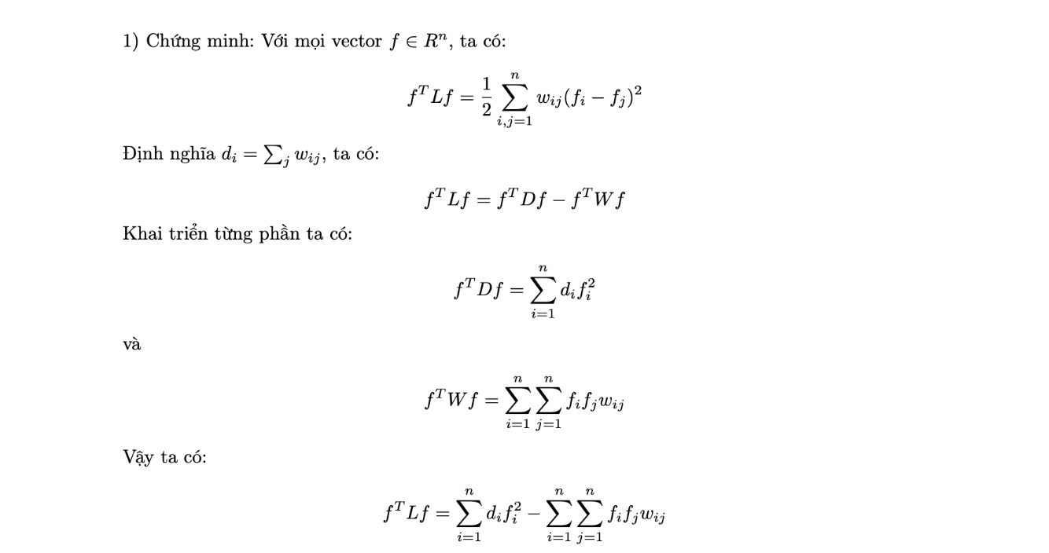
Spectral Clustering :
2 Một số tính chất và chứng minh

Slide 28
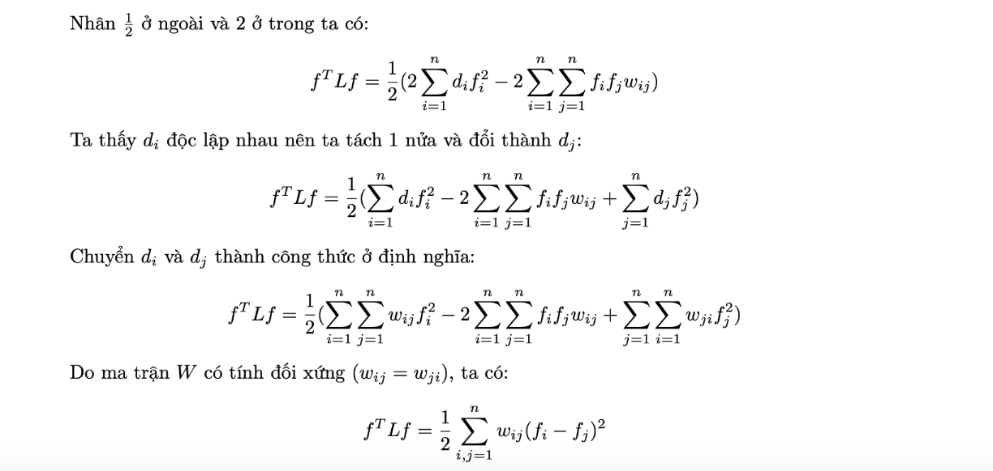
Spectral Clustering :

Slide 29
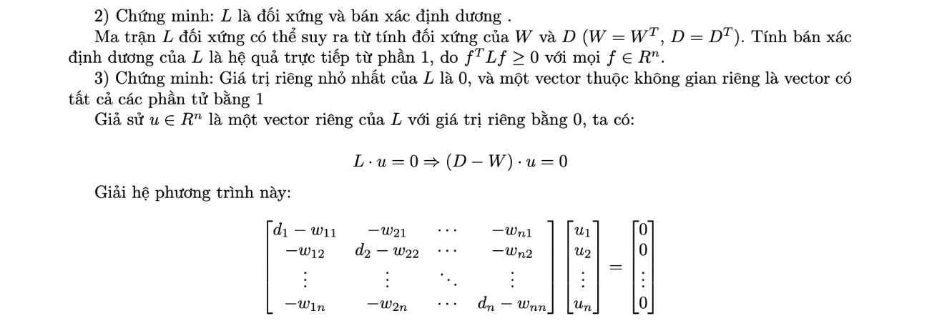
Spectral Clustering :

Slide 30
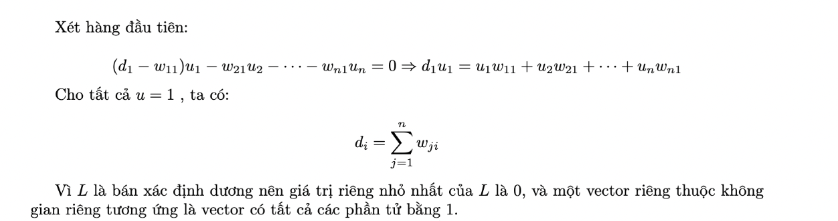
Spectral Clustering :

Slide 31
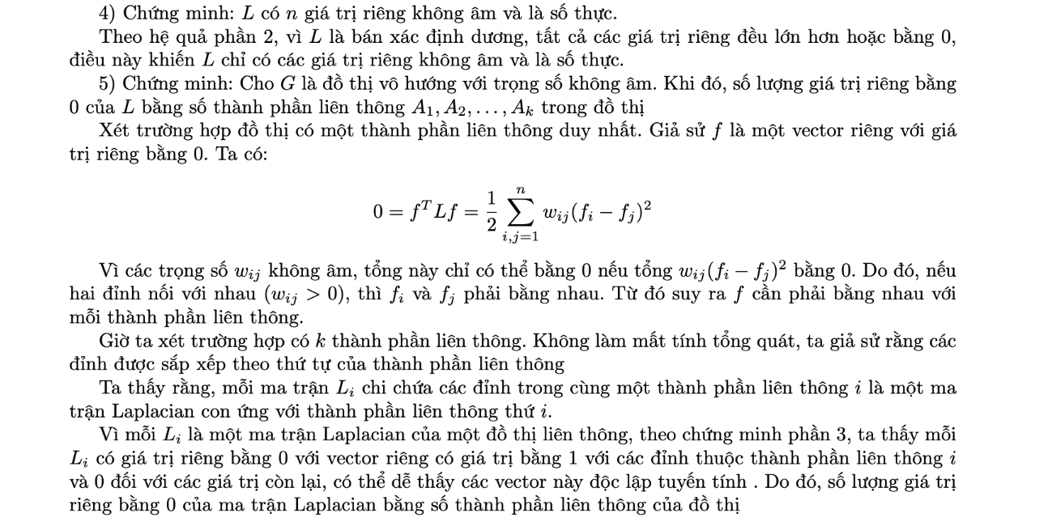
Spectral Clustering :

Slide 32
Ý nghĩa của việc dùng đồ thị để mô hình hóa dữ liệu :
Biểu diễn mối quan hệ giữa các đối tượng:
Đồ thị mô hình hóa mối quan hệ giữa các điểm dữ liệu qua đỉnh và cạnh, giúp hiểu rõ cấu trúc và quan hệ trong không gian dữ liệu.
Mô hình hóa dữ liệu liên kết:
Đồ thị biểu diễn dữ liệu có sự liên kết hoặc ảnh hưởng lẫn nhau, phù hợp với các hệ thống như mạng xã hội (người dùng và quan hệ bạn bè) hoặc mạng giao thông (thành phố và tuyến đường).
Chia nhóm và phân cụm dữ liệu:
Các nhóm dữ liệu với quan hệ mạnh mẽ được kết nối qua các cạnh trong đồ thị, dễ dàng nhận diện bằng các thuật toán phân cụm như Spectral Clustering.
Mô hình hóa mối quan hệ phi tuyến:
Đồ thị cho phép mô hình hóa các mối quan hệ phi tuyến không thể biểu diễn bằng các mô hình tuyến tính, nhờ sử dụng hàm hạt nhân (ví dụ Gaussian Kernel).
Tính toán dễ dàng dưới dạng ma trận:
Đồ thị được biểu diễn bằng các ma trận như ma trận kề, ma trận tương đồng, hoặc ma trận Laplacian. Điều này hỗ trợ các thuật toán xử lý dữ liệu (như Spectral Clustering) qua giá trị và vector riêng.
Giảm chiều dữ liệu:
Đồ thị giúp giảm chiều dữ liệu, tối ưu hóa quá trình tính toán và phân tích dữ liệu phức tạp.

Slide 33
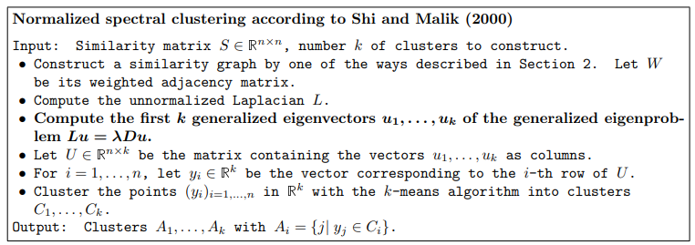
PART 2 - Các bước thực hiện Spectral Clustering
Có 2 cách

Slide 34
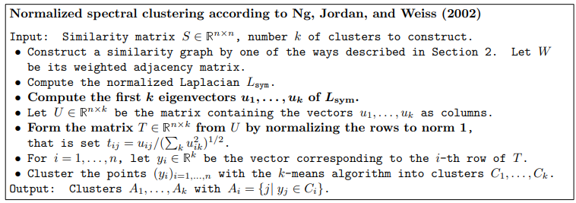
PART 2
Có 2 cách

Slide 35
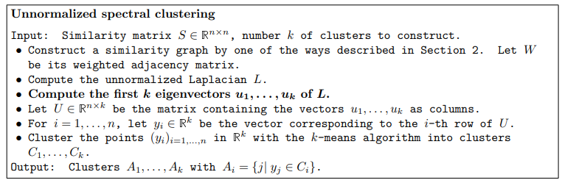
PART 2
Có 2 cách
www.reallygreatsite.com

Slide 36
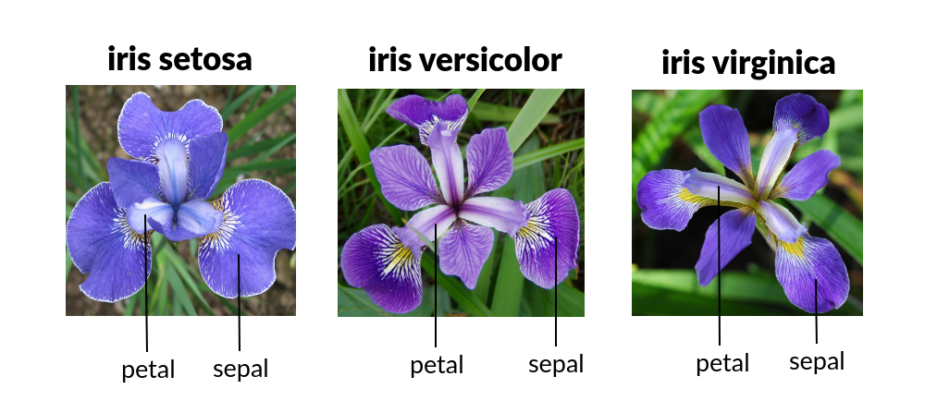
PART 2
Ta ví dụ trên tập dữ liệu Iris
Mô tả:
Ba loài hoa Iris:
+ Iris setosa
+ Iris versicolor
+ Iris virginica.
www.reallygreatsite.com

Slide 37
PART 2
Ta ví dụ trên tập dữ liệu Iris
Phân loại:
Loài 1: Iris-setosa
Loài 2: Iris-versicolor
Loài 3: Iris-virginica
Số lượng mẫu:
Tổng cộng có 150 mẫu.
Mỗi loài có 50 mẫu.
www.reallygreatsite.com

Slide 38
PART 2
Ta ví dụ trên tập dữ liệu Iris
Tập dữ liệu Iris có tổng cộng 150 bản ghi (mẫu), mỗi bản ghi có 4 thuộc tính đặc trưng và một nhãn lớp (loài hoa):
Sepal length (cm): Độ dài của đài hoa (Sepal) tính bằng centimet.
Sepal width (cm): Độ rộng của đài hoa tính bằng centimet.
Petal length (cm): Độ dài của cánh hoa (Petal) tính bằng centimet.
Petal width (cm): Độ rộng của cánh hoa tính bằng centimet.
Class: Loài hoa, có ba nhãn: "Iris-setosa", "Iris-versicolor", và "Iris-virginica".
www.reallygreatsite.com

Slide 39
PART 2
Sử dụng Normalized spectral clustering according to Ng, Jordan, and Weiss (2000)
www.reallygreatsite.com

Slide 40
PART 2
Bước 1: Xây dựng ma trận tương đồng
3 phương pháp:
Đồ thị ε-láng giềng (ε-neighborhood graph)
Đồ thị k-láng giềng gần nhất (k-nearest neighbor graph)
Đồ thị hoàn toàn kết nối (Fully connected graph)
--> Chọn Fully connected graph

Slide 41
PART 2
Bước 1: Xây dựng ma trận tương đồng
3 phương pháp:
Đồ thị ε-láng giềng (ε-neighborhood graph)
Đồ thị k-láng giềng gần nhất (k-nearest neighbor graph)
Đồ thị hoàn toàn kết nối (Fully connected graph)
--> Chọn Fully connected graph

Slide 42
PART 2
Bước 1: Xây dựng ma trận tương đồng
--> Chọn Fully connected graph
Các phương pháp đồ thị khác:
– k-Nearest Neighbor Graph: Yêu cầu chọn tham số k, điều này có thể khó tối ưu và ảnh hưởng đến kết quả phân cụm.
– ε-Neighborhood Graph: Yêu cầu chọn tham số ε, nhưng giá trị này có thể khó xác định nếu dữ liệu có độ chênh lệch lớn.
• Với đồ thị đầy đủ (Fully Connected Graph):
– Không cần chọn tham số k hay ε, giảm thiểu sự phụ thuộc vào tham số.
– Phù hợp với các tập dữ liệu nhỏ, không thưa thớt như tập Iris, giúp tránh chi phí tính toán lớn.

Slide 43
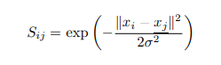
PART 2
Bước 1: Xây dựng ma trận tương đồng
--> Chọn Fully connected graph
Với phương pháp Fully Connected Graph, chúng em sử dụng hàm độ tương đồng Gaussian để tính toán ma trận độ tương đồng S dựa trên công thức:

Slide 44
PART 2
Bước 1: Xây dựng ma trận tương đồng
--> Chọn Fully connected graph
Với phương pháp Fully Connected Graph, chúng em sử dụng hàm độ tương đồng Gaussian để tính toán ma trận độ tương đồng S dựa trên công thức:

Slide 45
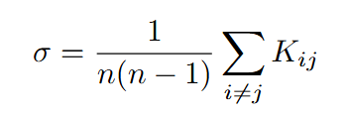
PART 2
Bước 1: Xây dựng ma trận tương đồng
--> Chọn Fully connected graph
Yêu cầu đặt ra là tìm một giá trị σ phù hợp cho mô hình của chúng ta. Như đã phân tích ở trên, nếu chọn σ quá nhỏ hay quá lớn đều có thể dẫn đến một mô hình không thực sự dự đoán tốt hoàn toàn. Do đó, cần tìm giá trị σ trung bình, một giá trị mà mô hình có thể hạn chế được nhược điểm trên.

Slide 46
PART 2
Bước 1: Xây dựng ma trận tương đồng
--> Chọn Fully connected graph
Ma trận khoảng cách K chứa tất cả các thông tin về khoảng cách giữa các điểm dữ liệu. Giá trị trung bình của ma trận khoảng cách K cung cấp một đặc trưng toàn cục của dữ liệu, đại diện cho "mức độ khoảng cách trung bình" giữa các điểm trong không gian. Việc sử dụng giá trị trung bình giúp hàm Gaussian tương thích với quy mô và phân bố tổng thể của dữ liệu

Slide 47
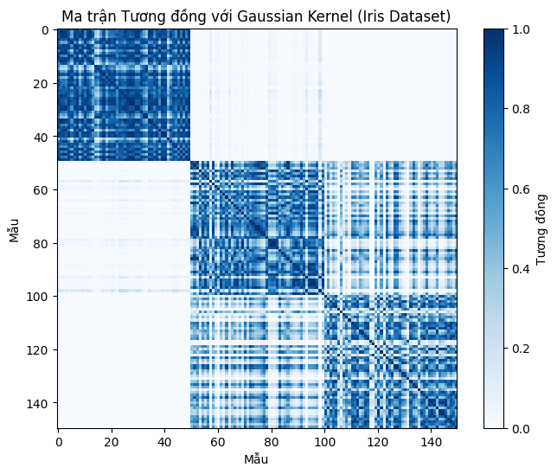
PART 2
Bước 1: Xây dựng ma trận tương đồng

Slide 48
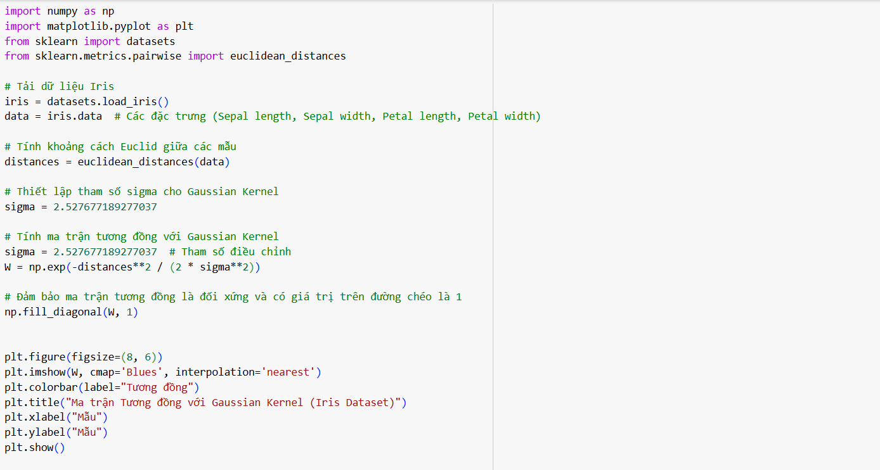
PART 2
Bước 1: Xây dựng ma trận tương đồng

Slide 49
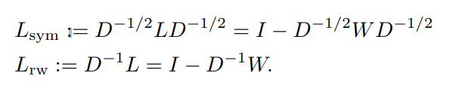
PART 2
Bước 2: Tính ma trận Laplacian chuẩn hóa
Ma trận Laplacian không chuẩn hóa được tính bằng hiệu giữa ma trận bậc D và ma trận kề W:
L = D − W
Công thức:

Slide 50
PART 2
Bước 2: Tính ma trận Laplacian chuẩn hóa
Ma trận Laplacian không chuẩn hóa được tính bằng hiệu giữa ma trận bậc D và ma trận kề W:
L = D − W
Công thức:

Slide 51
PART 2
Bước 2: Tính ma trận Laplacian chuẩn hóa
Công thức:
Bước chuẩn hóa này rất quan trọng vì nó giúp nắm bắt các mối quan hệ tương đồng địa phương trong dữ liệu một cách hiệu quả hơn.
Ví dụ, nếu một đỉnh có bậc cao (nhiều kết nối), thì ảnh hưởng của nó đến các đỉnh lân cận sẽ được giảm bớt sau khi chuẩn hóa. Điều này giúp thuật toán phân cụm chính xác hơn trong trường hợp ma trận tương đồng có phân bố bậc không đồng đều.

Slide 52
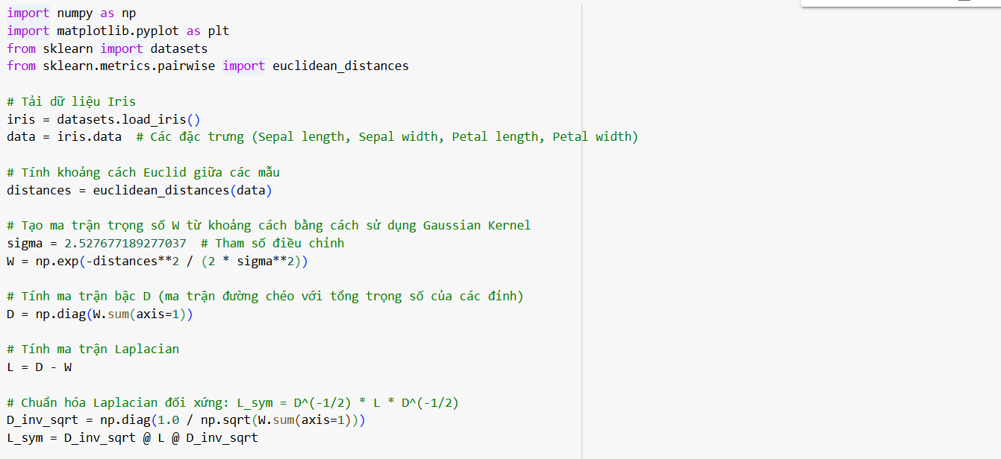
PART 2
Bước 2: Tính ma trận Laplacian chuẩn hóa

Slide 53
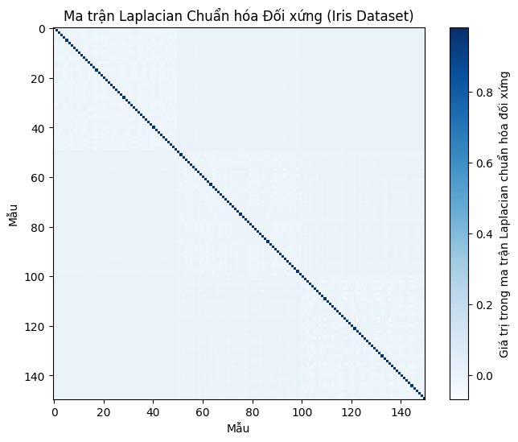
PART 2
Bước 2: Tính ma trận Laplacian chuẩn hóa

Slide 54
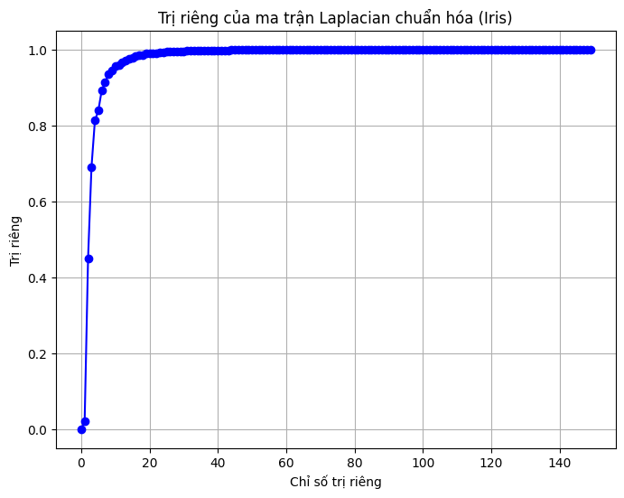
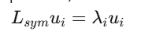
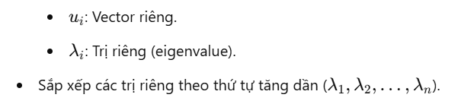
PART 2
Bước 3: Tính trị riêng và vector riêng của ma trận Laplacian chuẩn hóa
Giải bài toán giá trị riêng (eigenvalue problem):

Slide 55
PART 2
Bước 3: Tính trị riêng và vector riêng của ma trận Laplacian chuẩn hóa

Slide 56
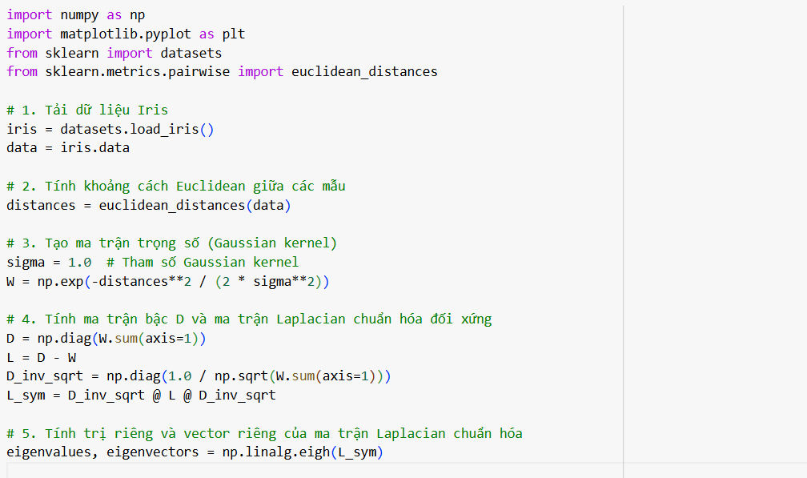
PART 2
Bước 3: Tính trị riêng và vector riêng của ma trận Laplacian chuẩn hóa

Slide 57
PART 2
Bước 4: Chọn k và tạo ma trận U ∈ Rn×k và chuẩn hóa
Chọn k? Số k ở đây là số vector riêng (eigenvectors) đầu tiên cần tính toán từ ma trận Laplacian chuẩn hóa. k đồng thời là số cụm (clusters) mà bạn dự định phân tích trong dữ liệu. Với tập dữ liệu chúng ta đang xét, ta đã biết được số nhãn của dữ liệu là 3, tương ứng với các loài: Iris setosa, Iris virginica, Iris versicolor.

Slide 58
PART 2
Bước 4: Chọn k và tạo ma trận U ∈ Rn×k và chuẩn hóa
Tuy nhiên, trong một số bài toán, ta không biết trước được số lượng nhãn hay cụm. Trong trường hợp này, ta có thể ước lượng giá trị k bằng các phương pháp sau:
Phân tích giá trị riêng (Eigenvalue Gap Analysis):
Ví dụ: Nếu các giá trị riêng lần lượt là λ1, λ2, λ3, λ4, . . . , và λ3 − λ4 là khoảng cách lớn nhất, thì k = 3. Lý do là các giá trị riêng nhỏ nhất của ma trận Laplacian biểu thị số lượng cụm tốt nhất.
Sử dụng thuật toán Elbow Method
Sử dụng chỉ số Silhouette

Slide 59
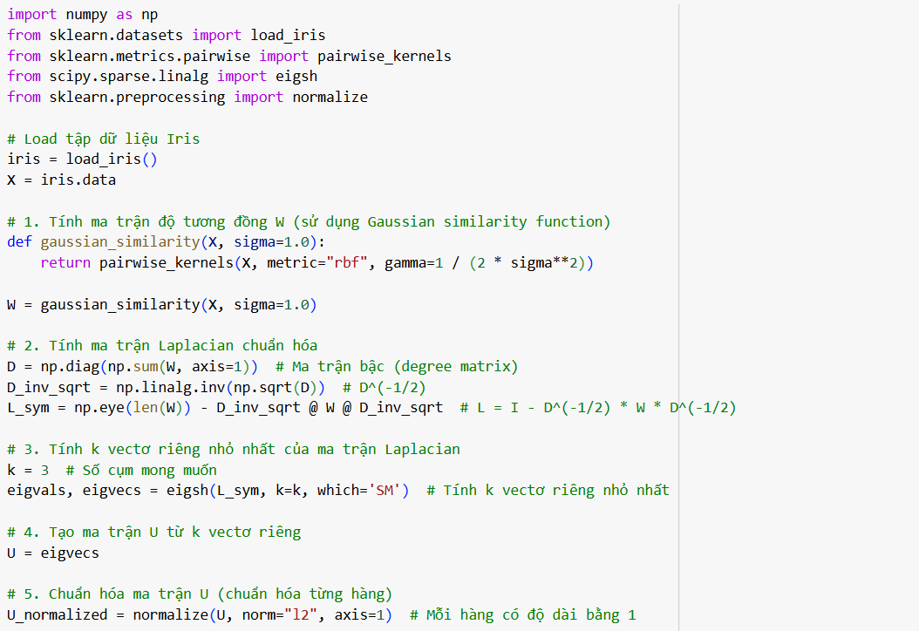
PART 2
Bước 4: Chọn k và tạo ma trận U ∈ Rn×k và chuẩn hóa

Slide 60
PART 2
Bước 4: Chọn k và tạo ma trận U ∈ Rn×k và chuẩn hóa
Cụ thể, trong không gian các vector riêng U, các điểm dữ liệu có thể có độ lớn (norm) rất khác nhau. Một số vector có độ lớn rất nhỏ, trong khi các vector khác lại có độ lớn lớn hơn nhiều. Điều này có thể dẫn đến sự thiên lệch trong quá trình phân cụm, vì thuật toán K-means sẽ ưu tiên các điểm có độ lớn lớn hơn (vì chúng có khoảng cách lớn hơn trong không gian vector). Việc chuẩn hóa các hàng của ma trận U về độ dài 1 giúp mỗi điểm dữ liệu đóng vai trò công bằng trong việc xác định cụm. Nhờ đó, quá trình phân cụm chỉ dựa vào hướng của các vector, không bị ảnh hưởng bởi độ lớn của chúng, làm cho việc phân cụm trở nên chính xác và công bằng hơn.

Slide 61
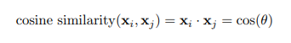
PART 2
Bước 5: Áp dụng KMeans trên không gian vector riêng
Khi dữ liệu được chuẩn hóa về độ dài 1, mỗi điểm dữ liệu xi trở thành một vectơ đơn vị, nghĩa là ||x|| = 1 với mọi i. Các điểm dữ liệu không còn được biểu diễn bởi các vectơ có độ dài tùy ý mà thay vào đó là các vectơ có độ dài bằng 1, nằm trên mặt cầu đơn vị trong không gian k-chiều.
Khoảng cách giữa các điểm trên mặt cầu đơn vị không còn tính theo khoảng cách Euclidean đơn giản nữa. Thay vào đó, khoảng cách góc hoặc cosine similarity được sử dụng. Khoảng cách này được tính bằng cách đo góc giữa các vectơ. Nếu hai vectơ có góc nhỏ, tức là hướng của chúng rất giống nhau, thì chúng sẽ được coi là gần nhau. Khoảng cách giữa hai vectơ đơn vị xi và xj có thể tính bằng cosine similarity:

Slide 62
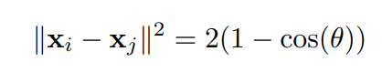
PART 2
Bước 5: Áp dụng KMeans trên không gian vector riêng
Trong đó θ là góc giữa hai vectơ. Khoảng cách Euclidean giữa hai điểm trên mặt cầu đơn vị cũng có thể tính bằng:

Slide 63
PART 2
Bước 5: Áp dụng KMeans trên không gian vector riêng
Quá trình k-means trên mặt cầu đơn vị K-means sẽ hoạt động như sau khi dữ liệu đã được chuẩn hóa và ánh xạ lên mặt cầu đơn vị:
• Khởi tạo các tâm cụm (centroids): Các tâm cụm ban đầu có thể được khởi tạo ngẫu nhiên như thông thường. Tuy nhiên, sau khi dữ liệu được chuẩn hóa, các tâm cụm này phải nằm trên mặt cầu đơn vị (tức là phải có độ dài 1).
• Gán các điểm dữ liệu vào cụm: Mỗi điểm dữ liệu sẽ được gán vào cụm có tâm cụm gần nhất. Tuy nhiên, thay vì tính khoảng cách Euclidean thông thường, k-means sẽ sử dụng khoảng cách góc (hoặc cosine similarity) để đo sự tương đồng giữa điểm dữ liệu và các tâm cụm. Cụ thể, điểm dữ liệu sẽ được gán vào cụm có góc nhỏ nhất với tâm cụm.
• Cập nhật các tâm cụm: Sau khi các điểm dữ liệu đã được phân cụm, bước tiếp theo là cập nhật các tâm cụm. Trên mặt cầu đơn vị, cập nhật tâm cụm có thể được thực hiện bằng cách tính trung bình các vectơ của các điểm trong cùng một cụm. Tuy nhiên, do các vectơ trên mặt cầu có độ dài 1, nên phép tính trung bình sẽ không đơn giản như trong không gian Euclidean. Thay vào đó, trung bình của các vectơ sẽ được tính trên góc giữa chúng và sau đó được chuẩn hóa lại để đảm bảo rằng tâm cụm cuối cùng vẫn nằm trên mặt cầu đơn vị.
• Lặp lại quá trình: Các bước phân cụm và cập nhật tâm cụm sẽ được lặp lại cho đến khi hội tụ, tức là các tâm cụm không thay đổi hoặc thay đổi rất ít giữa các lần lặp.

Slide 64
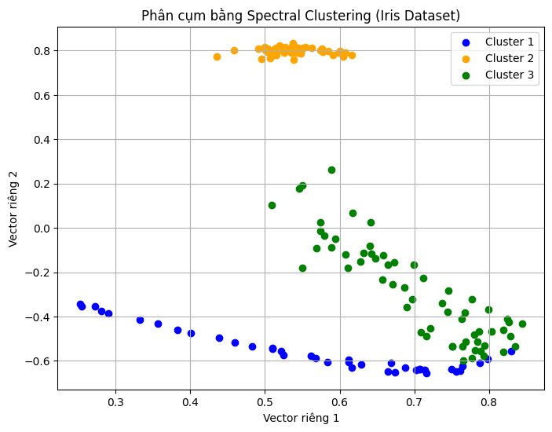
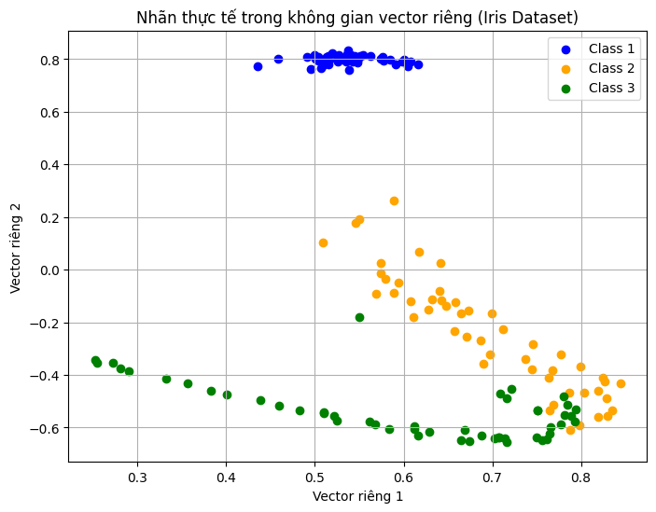
PART 2
Bước 5: Áp dụng KMeans trên không gian vector riêng

Slide 65
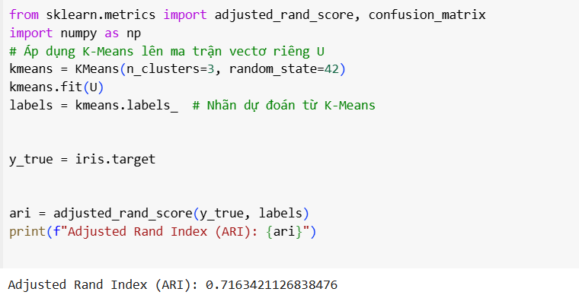
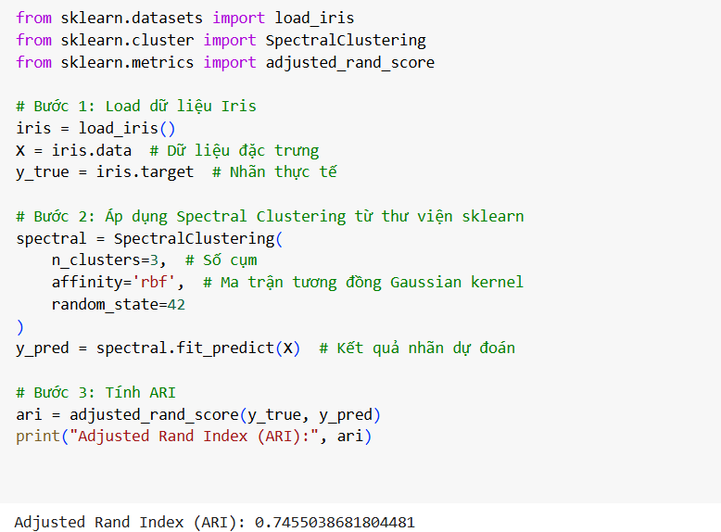
PART 2
Đánh giá hiệu quả phân cụm
Với tự cài đặt khi chọn sigma hợp lý
Hàm từ thư viện

Slide 66

PART 2
Bước 6: Gán nhãn cho các điểm dữ liệu dựa trên kết quả phân cụm
Confusion Matrix:
[[ 0 50 0]
[ 3 0 47]
[36 0 14]]

Slide 67
PART 2
Bước 6: Gán nhãn cho các điểm dữ liệu dựa trên kết quả phân cụm
+ Dòng: Nhãn thực tế (Setosa, Versicolor, Virginica).
+ Cột: Nhãn phân cụm (Cluster 0, Cluster 1, Cluster 2).
+ Phân tích từng dòng:
Dòng 0 (Setosa):
+ Không có mẫu nào của Setosa trong Cluster 0 và Cluster 2.
+ Tất cả 50 mẫu Setosa nằm trong Cluster 1.
Kết luận: Cluster 1 tương ứng với Setosa.
Dòng 1 (Versicolor):
+ Có 3 mẫu của Versicolor trong Cluster 0.
+ Có 47 mẫu Versicolor trong Cluster 2.
Kết luận: Cluster 2 tương ứng với Versicolor.
Dòng 2 (Virginica):
+ Có 36 mẫu Virginica trong Cluster 0.
+ Có 14 mẫu Virginica trong Cluster 2.
Kết luận: Cluster 0 tương ứng với Virginica.
Ánh xạ nhãn:
+ Cluster 1 → Setosa.
+ Cluster 2 → Versicolor.
+ Cluster 0 → Virginica.
Confusion Matrix:
[[ 0 50 0]
[ 3 0 47]
[36 0 14]]

Slide 68


Part 3 : Ưu, nhược điểm và ứng dụng
3.1. Ưu điểm của Spectral clustering
3.2 . Nhược điểm của Spectral clustering
3.3. Ứng dụng thực tế của Spectral clustering

Slide 69

3.1. Ưu điểm của Spectral clustering
1. Xử lý dữ liệu phi tuyến:
- Spectral Clustering chuyển dữ liệu từ không gian ban đầu sang không gian giá trị riêng, nơi các cụm có thể được tách biệt dễ dàng
--> Điều này giúp phân cụm hiệu quả cho dữ liệu có biên dạng phi tuyến.

Slide 70
3.1 . Ưu điểm của Spectral clustering
2. Không yêu cầu cụm có dạng hình cầu (như k-means).
K-means dựa trên việc tối thiểu hóa khoảng cách Euclidean giữa các điểm trong cụm và tâm cụm.
Điều này dẫn đến giả định rằng các cụm phải có dạng hình cầu hoặc elip:
Các cụm phải được phân biệt dựa trên khoảng cách.
Không xử lý tốt khi dữ liệu có dạng hình dạng phức tạp (như hình vòng cung hoặc đường cong).

Slide 71


3.2. Nhược điểm của Spectral clustering
Chi phí tính toán cao
Chủ yếu là do việc tính toán giá trị riêng (eigenvalues) và vector riêng (eigenvectors) của ma trận liên quan.
Đối với mẫu có số lượng mẫu n, chi phí tính toán là O(n^3)

Slide 72

3.2. Nhược điểm của Spectral clustering
2. Cần lựa chọn tham số (số cụm k, sigma trong ma trận tương đồng).
· σ = 0.1: Tập trung vào các liên kết cục bộ, dễ dẫn đến chia cụm quá nhỏ.
· σ = 0.5: Cân bằng tốt, thường được xem là giá trị tối ưu cho nhiều dữ liệu.
· σ = 2.0: Quá lớn, làm giảm độ sắc nét giữa các cụm, dẫn đến kết quả sai.

Slide 73

3.3 Ứng dụng thực tế

Slide 74

PART 4
I. So sánh với K-mean
K- mean và Spectral clustering có điểm tương đồng là đều sử dụng thuật toán K- mean để phân chia cụm, và cần xác định trước số cụm k cần phân cụm
Cơ sở hoạt động của K-mean là từ khoảng cách Euclid để phân cụm, trong khi đó Spectral clustering áp dụng thêm cơ sở lí thuyết đồ thị (Ma trận Laplacian) và đại số (giá trị riêng, vector riêng) chiếu các điểm dữ liệu vào không gian mới trước khi phân cụm

Slide 75
PART 4
Hình dạng cụm: K- mean thường sẽ chia dữ liệu thành các cụm hình tròn và hình cầu, trong khi Spectral Clustering không có giả định trước hình dạng cụm như thế nào, các cụm có thể có hình dạng phi tuyến
Lí do: K - mean chỉ dựa vào khoảng cách Euclid giữa các điểm để phân chia,để giảm bớt chi phí tâm cụm thường sẽ ở vị trí tâm hình tròn hoặc hình cầu,trong khi đó Spectral clustering xét đến mối quan hệ kết nối giữa các điểm theo giá trị riêng và vector riêng để phân cụm nên có thể phát hiện và phân chia được các cụm có hình dạng phức tạp, các điểm có quan hệ kết nối gần sẽ có giá trị gần như nhau khi qui chiếu với từng vector riêng
Suy ra: trong các hình có cấu trúc phi tuyến hoặc có thông tin chồng chéo lên nhau, Spectral clustering sẽ phân chia các cụm tốt hơn K - mean

Slide 76

PART 4

Slide 77

PART 4

Slide 78
PART 4
Độ phức tạp thời gian: K - mean có độ phức tạp trung bình là O(KNT) trong đó K là số cụm, N là số điểm, T là số lần lặp , Spectral clustering có độ phức tạp O(N ^ 3) do bước khởi tạo ma trận Laplacian và tính giá trị riêng, vector riêng (trừ trường hợp dùng biến thể như Nyström Approximation để tăng tốc)
Suy ra: Chi phí tính toán của Spectral Clustering sẽ cao hơn nhiều so với K- mean và trên những bộ dữ liệu lớn, K - mean sẽ có hiệu suất tốt hơn
Tóm lại, với sự đơn giản, dễ triển khai, K - mean sẽ phù hợp với các dữ liệu đơn giản, tách biệt rõ ràng và hiệu quả nhất so với Spectral clustering trong trường hợp dữ liệu lớn, nhưng Spectral Clustering sẽ mạnh hơn trong việc phân cụm dữ liệu phức tạp hoặc có cấu trúc phi tuyến

Slide 79
PART 4
II. So sánh với Hierarchical clustering
Khác hoàn toàn với Spectral clustering, Hierarchical clustering xây dựng cây phân cấp (dendrogram) để biểu diễn mối quan hệ tương đồng giữa các điểm dữ liệu, sử dụng việc phân chia và hợp cụm để tạo ra các cụm dữ liệu có đặc điểm tương đồng
Vì có khả năng đánh giá hiệu quả của việc hợp cụm lại với nhau và tự động dừng, Hierarchical clustering có thể không cần khai báo trước số cụm cần chia và hình dạng của cụm không giả định trước

Slide 80
PART 4
Cây phân cấp (Dendogram) biểu diễn trực quan mối quan hệ giữa các nhánh với nhau, nên Hierarchical clustering sẽ phát hiện tốt các dữ liệu có tính phân cấp và Hierarchical clustering chỉ ra được mối quan hệ giữa các cụm, điều này Spectral clustering không làm được
Trong một Dendogram, một điểm không thể thuộc về hai cụm khác nhau trong cùng một thời điểm. Vì thế khi dữ liệu chồng lấn lên nhau, Hierarchical clustering sẽ không xử lí được, trong khi Spectral clustering vẫn có thể phân cụm được và với các dữ liệu phi tuyến có độ nhiễu, Spectral clustering cho kết quả tốt hơn

Slide 81
PART 4
Độ phức tạp của Hierarchical clustering từ O(n ^ 2 logn) đến O(n ^ 3), nên hoàn toàn không phù hợp với dữ liệu lớn, trong khi Spectral clustering khó áp dụng trực tiếp với dữ liệu nhưng vẫn có dùng các biến thể để tăng tốc
- Tóm lại, khi áp dụng với các tập dữ liệu có cấu trúc phức tạp như phi tuyến, phân cấp, Spectral clustering sẽ tốt hơn. Nếu muốn thấy rõ mối quan hệ giữa các cụm dữ liệu thì dùng Hierarchical clustering, lưu ý Hierarchical clustering dễ bị ảnh hưởng khi dữ liệu bị nhiễu

Slide 82

PART 4

Slide 83

PART 4

Slide 84
PART 4
III. Khi nào nên dùng Spectral clustering ?
Sau khi phân tích ưu, nhược điểm của Spectral clustering và so sánh với các thuật toán Clustering khác, chúng ta thấy Spectral clustering có khả năng phân cụm mạnh, nhất là trong trường hợp dữ liệu bị nhiễu, chồng lấn lên nhau hoặc cụm có hình dạng phi tuyến nên Spectral clustering nên được sử dụng khi xử lí các dữ liệu loại này. Tuy nhiên nên cân nhắc khi sử dụng với các dữ liệu có độ phức tạp cao vì Spectral Clustering sẽ tốn nhiều chi phí tính toán mà có thể dùng các thuật toán đơn giản hơn, chi phí tính toán thấp hơn như K - mean,...

Slide 85
PART 4
IV. Tổng kết
- Tổng kết lại, bài thuyết trình đã giới thiệu cho các bạn về cơ sở lí thuyết, nguyên lí hoạt động của Spectral Clustering, chỉ ra được ưu, nhược điểm và so sánh Spectral Clustering với một số thuật toán Clustering khác. Cuối cùng, chúng ta đã biết được nên dùng Spectral Clustering khi nào và ứng dụng thực tế của Spectral Clustering trong các lĩnh vực khác nhau

Slide 86
PART 4
V. Tài liệu tham khảo
A tutorial on Spectral Clustering written by Ulrike von Luxburg from the Max Planck Institute for Biological Cybernetics.
https://github.com/taldatech/ee046202-unsupervised-learning-data-analysis/blob/master/ee046202_tutorial_12_spectral_clustering.ipynb
https://developers.google.com/machine-learning/clustering/clustering-algorithms?hl=vi
https://www.youngwonks.com/blog/spectral-clustering#:~:text=Hierarchical%20clustering%20is%20typically%20used,complex%20or%20non%2Dlinear%20data

Slide 87

CẢM ƠN MỌI NGƯỜI ĐÃ LẮNG NGHE

